Slide 1


APRESENTAÇÃO COMERCIAL · LEILÃO JUDICIAL
Compre patrimônio por metade do valor.
Assessoria jurídica estratégica em leilões: alocação imobiliária de alto rendimento com estruturação institucional e blindagem jurídica de ponta a ponta.
116.000+
30% — 70%
50%
IMÓVEIS EM LEILÃO / 1S 2025
DESÁGIO HISTÓRICO
DESÁGIO MÍNIMO INSTITUCIONAL
01 / 12

Slide 2
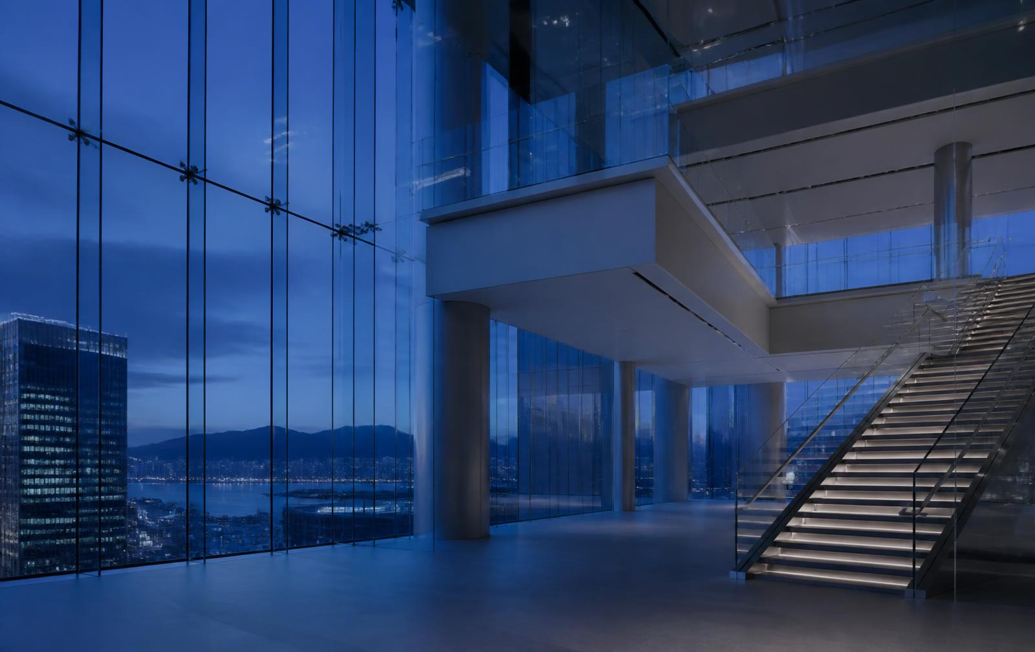
FILOSOFIA DE GESTÃO
Grandes patrimônios não seguem o fluxo.
Eles seguem estratégia.
A TKC transforma complexidade financeira em decisões claras.
Acesso a oportunidades exclusivas, estruturação institucional e execução jurídica própria — do mapeamento do ativo até a posse.
02 / 12

Slide 3
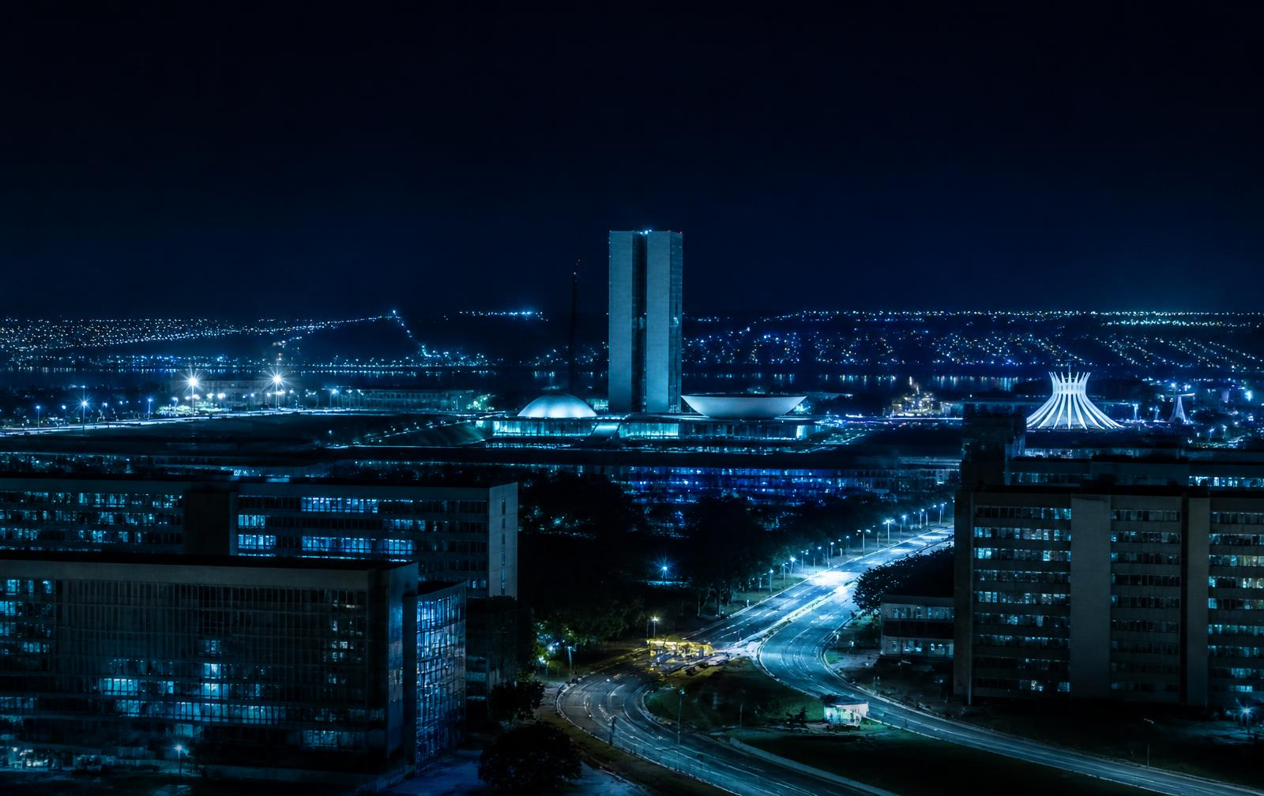
OPORTUNIDADE DE MERCADO
O gigantesco mercado de oportunidades
116.000+
Imóveis levados a leilão no Brasil apenas no 1º semestre de 2025 — fluxo contínuo de ativos negociados abaixo do valor real.
ESTATÍSTICA OFICIAL — ABRAIM
DESÁGIO HISTÓRICO
30% — 70%
03 / 12

Slide 4
TESE DE ALOCAÇÃO IMOBILIÁRIA
CAPITAL INICIAL RECOMENDADO
R$ 300.000
→
Estruturação completa da tese antes do primeiro lance.
O posicionamento estratégico ideal para acessar imóveis premium com máxima assimetria de risco e retorno.
→
Seleção de ativos com liquidez real e localização premium.
→
Limite institucional de segurança: deságio mínimo de 50%.
04 / 12

Slide 5
RETORNO ABSOLUTO
A matemática do retorno absoluto
CAPITAL INVESTIDO NA ARREMATAÇÃO
PATRIMÔNIO LÍQUIDO ADQUIRIDO
R$ 300.000
→
R$ 600.000
Aquisição com 50% de deságio.
Valor real de avaliação do ativo.
100% de lucro bruto imediato
Arrematar um ativo com 50% de desconto — nosso limite de segurança institucional — significa dobrar instantaneamente o capital alocado no ato da compra.
05 / 12

Slide 6
BASE: R$ 500 MIL · 12 MESES
Comparativo de retorno estratégico
CDI (Renda Fixa)
~ 10,5% a.a. líquido
FIIs (Fundos Imobiliários)
~ 9% a.a.
Leilão Judicial
20% a 35% a.a. líquido
Geração de alpha incomparável no mercado imobiliário, impulsionada pela aquisição na base da cadeia de valor.
06 / 12

Slide 7
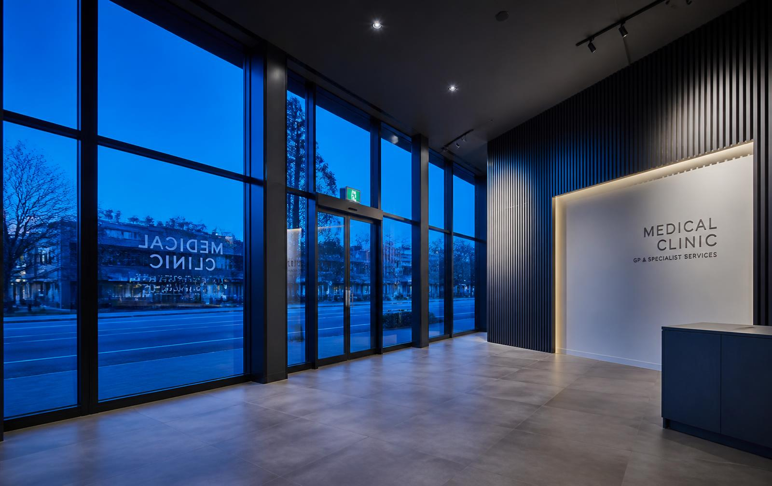
ESTUDO DE CASO REAL
Centro Clínico Sudoeste
Brasília · Junho de 2026 — Sala comercial térrea (50,15 m²)
AVALIAÇÃO
ARREMATAÇÃO
DESÁGIO
R$ 1,05 Mi
R$ 525 mil
50%
Incorporação imediata de meio milhão de reais ao patrimônio líquido do investidor em uma única operação.
07 / 12

Slide 8

BLINDAGEM JURÍDICA ATIVA
Segurança construída antes do lance
Due diligence profunda
Mapeamento implacável de vícios de intimação, débitos omitidos (IPTU/condomínio) e penhoras cruzadas.
Auditoria de processos
Análise técnica do edital e do processo de origem antes de qualquer aporte de capital.
Imissão célere na posse
Atuação jurídica cirúrgica pós-arrematação para garantir a liquidez rápida do ativo.
A equipe da TKC cuida de 100% dos bastidores. Risco neutralizado antes do lance.
08 / 12

Slide 9
ALINHAMENTO DE INTERESSES
Modelo sem duplicidade
PRÓ-LABORE INICIAL
HONORÁRIOS DE ÊXITO
R$ 3.497,00
10%
Custeio das análises prévias, due diligence documental profunda e estudos de risco antes do leilão.
Remuneração devida exclusivamente sobre o valor da arrematação, apenas em caso de vitória no leilão.
Nós só somos remunerados de verdade quando você arremata.
09 / 12

Slide 10
TRANSPARÊNCIA ABSOLUTA
Regra de abatimento de 100%
10% de êxito
−
pró-labore
=
custo real
O valor inicial de R$ 3.497,00 pago pelo estudo de viabilidade é integralmente deduzido do montante final dos 10% de honorários de êxito na vitória.
Sem taxas ocultas. Sem sobreposição de custos. Nós só lucramos quando você lucra.
10 / 12

Slide 11
SIMULAÇÃO PRÁTICA — CASO SUDOESTE
Previsibilidade matemática de ponta a ponta
Valor arrematado
R$ 525.000,00
Honorários (10%)
R$ 52.500,00
Abatimento do pró-labore (já pago)
− R$ 3.497,00
Acerto final pós-vitória
R$ 49.003,00
O custo exato da estruturação que gerou R$ 525 mil de ganho patrimonial em uma única operação.
11 / 12

Slide 12
PRÓXIMO PASSO
O próximo passo rumo à expansão do seu legado.
Agende uma reunião privada de diagnóstico patrimonial.
WHATSAPP / CONCIERGE
WEBSITE
ESCRITÓRIO
+55 61 9 9897-0049
tkccapital.com.br
Brasília — DF · Setor Comercial Sul
Seu patrimônio, nosso legado.
12 / 12

